Slide 1

IoT - Poolhouse
Cédric Carels
Schooljaar 2019 - 2020

Slide 2
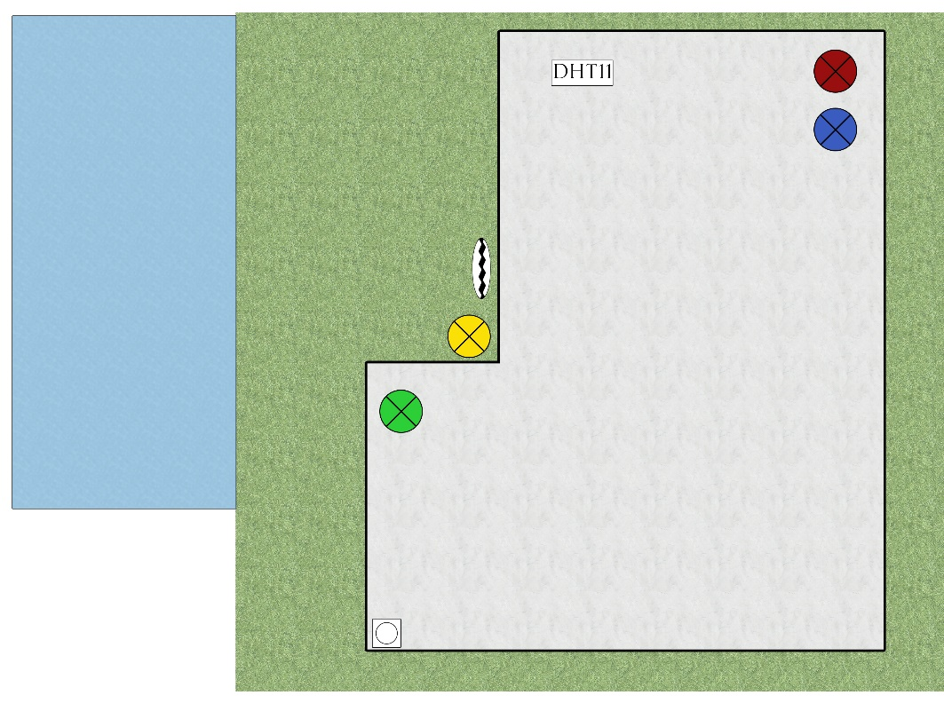
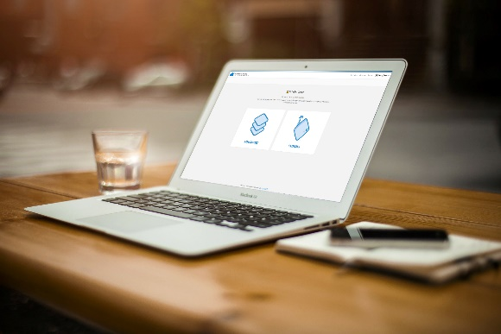
Opdracht
Binnenlicht bedienen met drukknop
Buitenlicht inschakelen als het donker wordt (minder dan 950 Lux)
Verwarming gaat aan als temperatuur lager is dan 22 °C
Ventilatie gaat aan als temperatuur hoger is dan 25 °C
Luchtvochtigheid meten
Data die overal ter wereld kan geraadpleegd worden :
Binnenverlichting aan of uit
Buitenverlichting aan of uit
Verwarming aan of uit
Ventilatie aan of uit
Temperatuur
Luchtvochtigheid

Slide 3
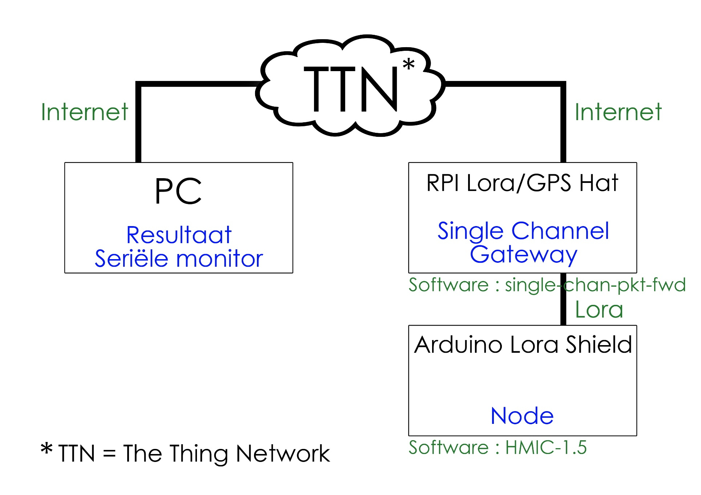
Opbouw systeem

Slide 4
Opbouw systeem
TTN = website waar gateway en apparaat zijn geregistreerd = verbinding met internet
Single Channel Gateway aanmaken via download en installeren op Raspberry PI zodat het Gateway ID wordt herkend
Registratie van Gateway in TTN
Registreren van eind apparaat (LoRa GPS Shield en Arduino als LoRa eind apparaat) in TTN :
Apparaat adres wordt aangemaakt
Netwerk sleutel wordt aangemaakt
Applicatie sleutel wordt aangemaakt

Slide 5
Opbouw systeem
LMIC bibliotheek downloaden en installeren als bibliotheek in Arduino
Het adres en sleutels die werden bekomen bij registreren van LoRa eind apparaat moeten vervangen worden zodat de data kan verstuurd worden naar het correcte apparaat in de TTN applicatie
Programmatie in arduino

Slide 6
Wie doet wat ?
Arduino/LoRa Shield analyseert de inputs en outputs die in de Sketch zijn geprogrammeerd
LoRa Shield zet deze data om in een leesbare data voor de LoRa/GPS Hat
LoRa Shield stuurt deze data door naar de LoRa/GPS Hat
LoRa/GPS Hat ontvangt data van LoRa Shield
LoRa/GPS Hat stuurt via Single Channel Gateway de data door naar TTN

Slide 7
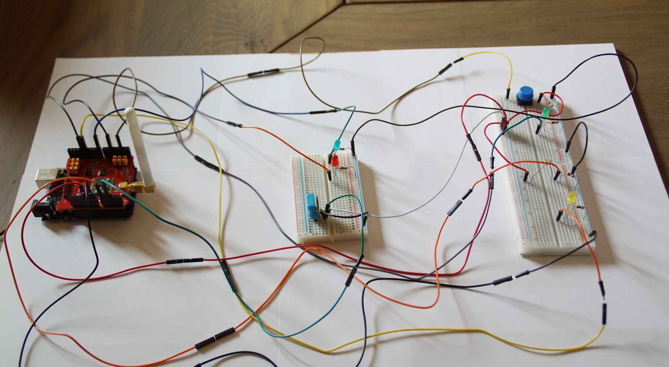
Opbouw Arduino

Slide 8
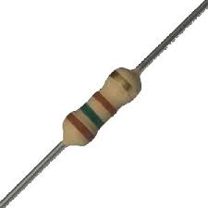
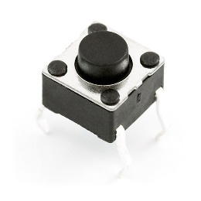
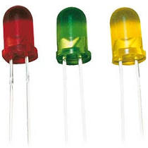
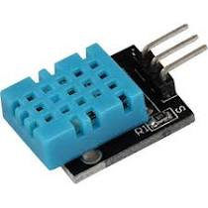
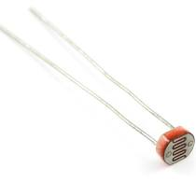
Arduino componenten
INPUT (digitaal)
Weerstand 220 Ω
Weerstand 10K Ω
Button
OUTPUT (digitaal)
INPUT (analoog)
DHT 11
Temperatuur
Vochtigheid
Leds :
Rood
Geel
Blauw
Groen
LDR
Lichtmeting

Slide 9
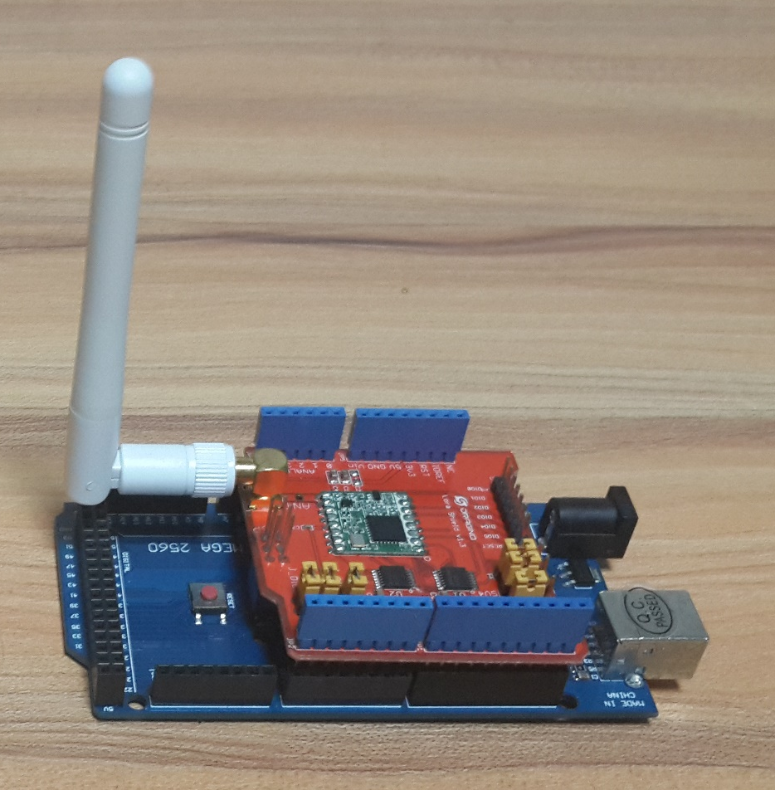
Lora Shield
Is gekoppeld aan Arduino Uno (fysiek)
Leest de data in via de Arduino Sketch

Slide 10


Lora Shield + Lora/GPS Hat
Lora Shield
Stuurt de ingelezen data in pakket door naar Lora/GPS Hat
Lora/GPS Hat ontvangt het pakket dat door de Lora Shield is verstuurd

Slide 11
Lora/GPS Hat + Raspberry PI
Lora/GPS Hat stuurt via de Raspberry PI de data door via de Single Channel Gateway

Slide 12
TTN - Applicatie
Het geregistreerde apparaat ontvangt de data die via de Gateway door de LoRa/ GPS Hat werd verstuurd
Door in te loggen op de TTN applicatie kan je dus overal ter wereld de data bekijken die door de verschillende componenten van de Arduino worden geregistreerd

Slide 13
TTN - Applicatie
Het geregistreerde apparaat ontvangt de data die via de Gateway door de LoRa/ GSP Hat werd verstuurd
Door in te loggen op de TTN applicatie kan je dus overal ter wereld de data bekijken die door de verschillende componenten van de Arduino worden geregistreerd

Slide 14
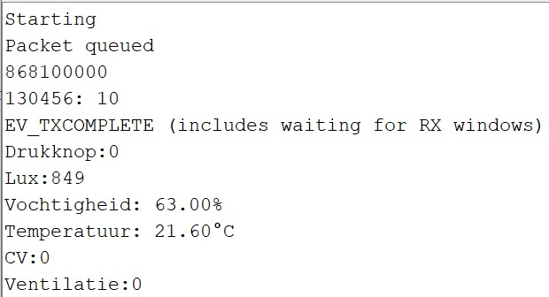
Eindresultaten
Seriële monitor Arduino
Ingelezen data wordt doorgestuurd naar
LoRa/GPS Hat

Slide 15
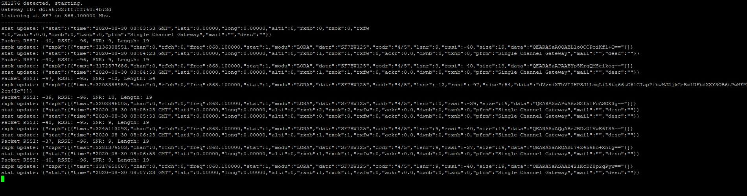
Eindresultaten
Raspberry PI
Data pakket wordt ontvangen via Lora Shield en wordt via Gateway doorgestuurd naar TTN

Slide 16
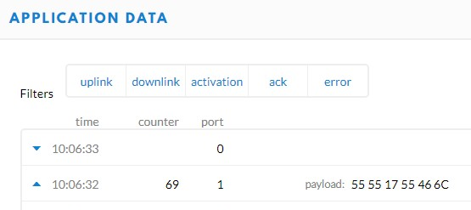
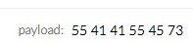
Eindresultaten
TTN applicatie
Data ontvangen als hexadecimale getallen (om te zetten naar ASCCI/decimaal)

Slide 17
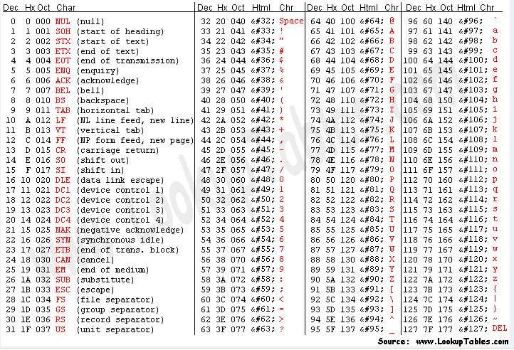
Eindresultaten
Resultaat applicatie :
1 : Binnenverlichting*
2 : Buitenverlichting *
3 : Verwarming *
4 : Ventilatie *
5 : Temperatuur **
6 : Luchtvochtigheid **
^{* : A voor Aan / U voor Uit}
^{** : Afgerond getal}
55 41 41 55 45 73
U A A U
1
2
3
4
5
6

Slide 18
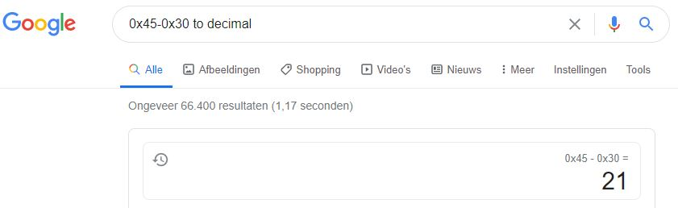
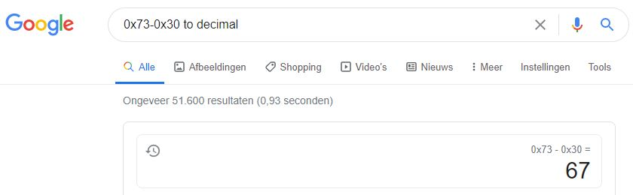
Eindresultaten
Resultaat applicatie :
1 : Binnenverlichting*
2 : Buitenverlichting *
3 : Verwarming *
4 : Ventilatie *
5 : Temperatuur **
6 : Vochtigheid **
^{* : A voor Aan / U voor Uit}
^{** : Afgerond getal}
Via hexadecimale
converter
55 41 41 55 45 73
21 67
1
2
3
4
5
6

Slide 19
Eindresultaten
U A A U
21 67
1 | Binnenverlichting | U (Uit)
2 | Buitenverlichting | U (Uit)
3 | Verwarming | A (Aan)
4 | Ventilatie | U (Uit)
5 | Temperatuur | 21 °C (afgerond)
6 | Luchtvochtigheid | 67 % (afgerond)
xx yy

